Slide 1
Презентація на тему:”ФАО”
Виконала учениця 42-Е групи
Шманай Тетяна

Slide 2

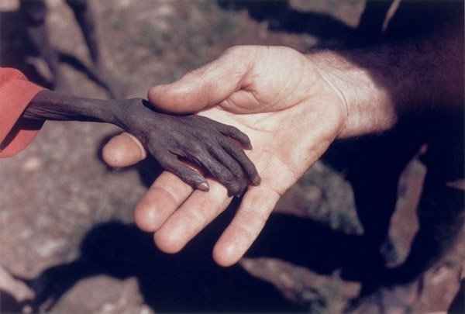
ФАО – міжнародна продовольча і сільськогосподарська організація під патронатом ООН.
Девіз організації: ”допомагаємо побудувати світ без голоду ”

Slide 3
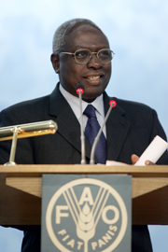
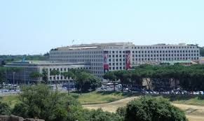
Дата створення :16 жовтня 1945 році під час конференції в Квебеку.
Штаб-квартира: Рим, Італія.
Генеральний директор :Жак Діуф
Офіційні мови: Англійська, іспанська, російська, французька, китайська, арабська

Slide 4
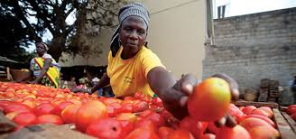
Завдання ФАО: зменшення гостроти проблеми бідності і голоду в світі шляхом сприяння розвитку сільського господарства, поліпшенню харчування і рішення проблеми продовольчої безпеки - доступності всім і завжди харчування, необхідного для активного і здорового життя.

Slide 5
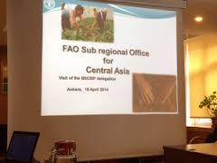

Методи виконання:
збирання і вивчення даних з питань харчування
створення благодійного фонду разом зі Всесвітньою продовольчою радою
створення представництв у 78 країнах світу і допомога на місцях
розробка спільними силами ефективних систем використовування природних ресурсів
розробка міжнародних стандартів якості сільськогосподарських товарів

Slide 6

ФАО і Україна:
Україна стала членом ФАО в 2003 році.
Проекти технічної допомоги ФАО ООН:
1. «Розбудова Української лабораторії якості й безпеки харчової і сільськогосподарської продукції», 2004-2007 рр.
2. «Формування стратегії та підвищення рівня обслуговування агро-інформаційнoї системи», 2006-2007 рр.
3. «Створення депозитарної бібліотеки Продовольчої та сільськогосподарської організації ООН на базі наукової бібліотеки НУБіП України», 2006 р.
4. «AGORA - Доступ до глобальних онлайн досліджень сільського господарства у Східній Європі, на Кавказі та у Центральній Азії», 2007-2008 рр.
5. “Місія оцінки задач та потреб пов'язаних з науковим та аналітичним супроводом контролю харчової безпеки продуктів”, 2009-2010 рр.

